Slide 1
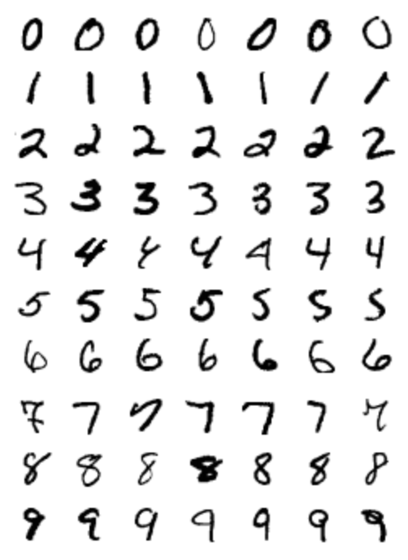
Digit-recognizer
手写数字识别
唐茵 陈致远 别思苇
2020 / 12 / 24
2020

Slide 2
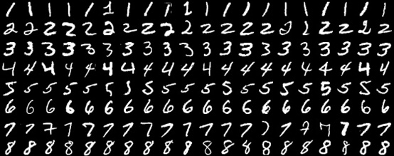
任务
目标
算法
设计
结果
分析

Slide 3
任务 目标
01

Slide 4
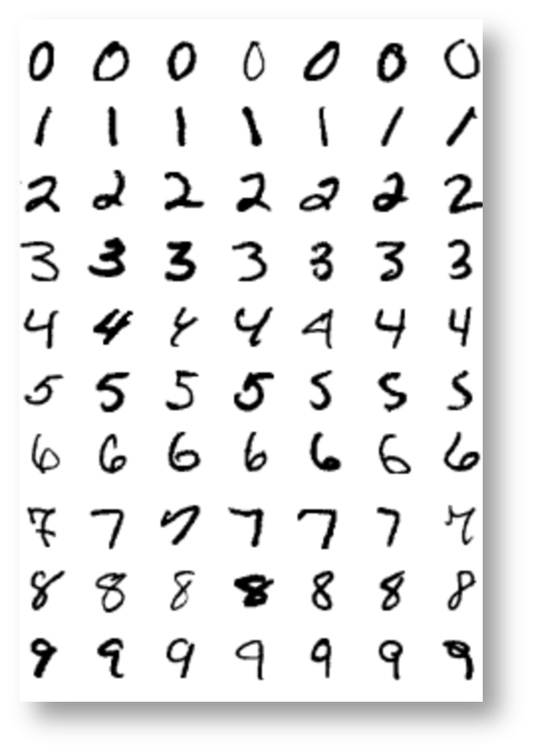
任务目标
模型训练
100%
训练一个模型，使其能够对给定数据集中的图片进行分类。
算法优化
100%
尽可能优化算法，使得数字识别准确率提高。

Slide 5


问题分析
数据集
识别训练样本来自MNIST数据集，下载得到的版本包含42000个训练样本和28000个测试样本。
样本
样本格式
每个样本是28*28的二维灰度矩阵，训练样本标记正确的结果。

Slide 6
算法 设计
02

Slide 7
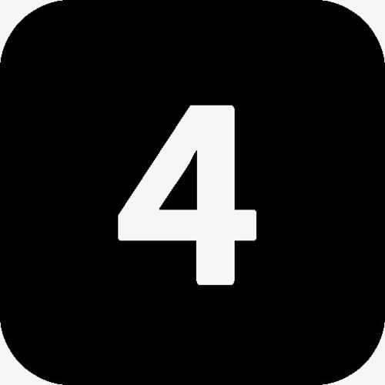
算法设计与改进
CNN
LeNet-5
前馈式神经网络，从二维图像中提取其拓扑结构，采用反向传播算法来优化网络结构，求解网络中的未知参数。
用于手写体字符识别的非常高效的卷积神经网络。
CNN-SVM
KFold
使用SVM代替CNN网络的全连接层，即CNN提取特征后利用SVM进行分类。
设置验证集，进行交叉验证客观地评价模型对于训练集之外的数据的匹配度。

Slide 8
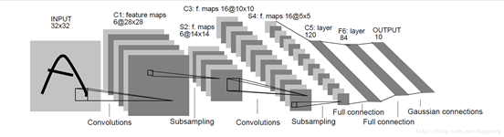
CNN
01
02
03
Data
Details
Net
32核卷积-64核-池化
-128核-池化
-128全连接-64-10
test_size=0.2
固定划分20%的样本用于训练时测试。
卷积层：局部特征提取
池化层：缩减数据量和控制过拟合
全连接层：分类输出

Slide 9
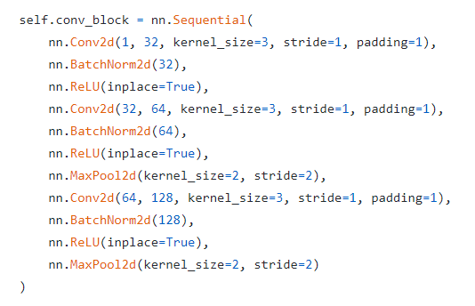
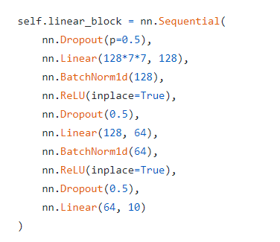
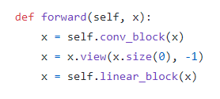

Notes:
卷积层用于局部特征提取，中间插入池化层可以缩减数据量和控制过拟合，最终由全连接层分类输出。前馈式神经网络.使用 Adam 优化器与交叉熵（Cross Entropy）来衡量误差。

Slide 10
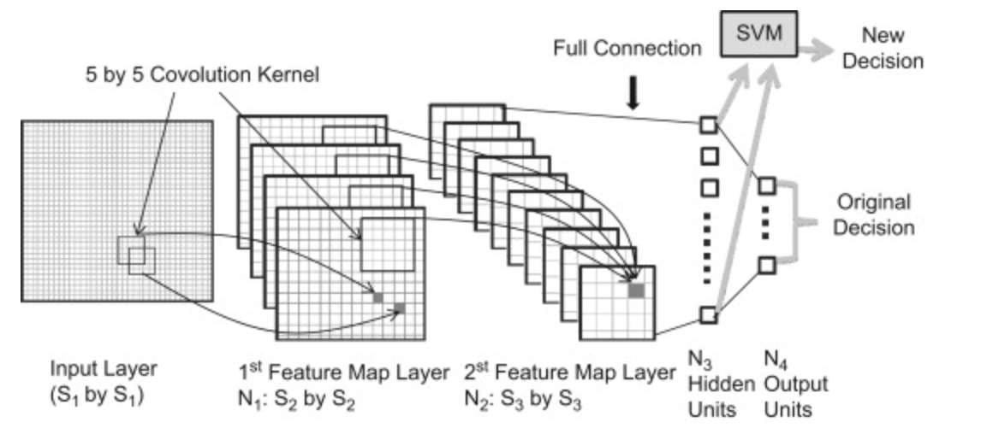
CNN-SVM
卷积层
池化层
全连接层
提取多层特征
用于提取手写数字特征
缩放特征图大小保留特征层数
将特征空间转换成特征向量，作为第二部分的SVM的输入
SVM作为分类器替换全连接网络分类模块
由SVM对手写数字手写数字分类决策得到识别结果

Slide 11

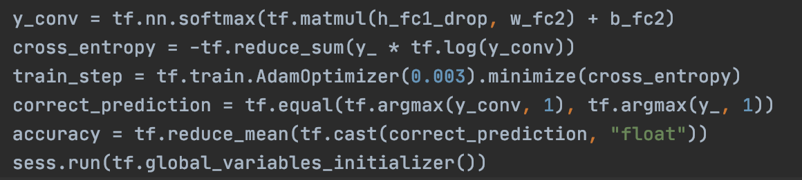
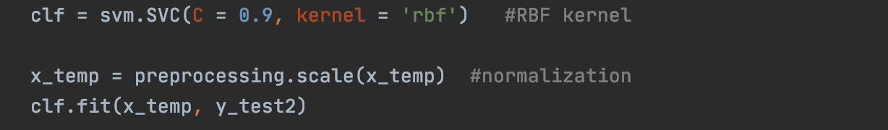
提取特征
防止过拟合
交叉熵
优化目标函数
计算特征向量
RBF核SVM
Notes:
卷积层用于局部特征提取，中间插入池化层可以缩减数据量和控制过拟合，最终由全连接层分类输出。前馈式神经网络.使用 Adam 优化器与交叉熵（Cross Entropy）来衡量误差。

Slide 12
LeNet-5
卷积核
卷积层
全连接层
卷积核大小：5*5
第一层padding=2
在维持图像大小的同时使得边缘信息有机会出现在感受野的中心
第一层6核
第三层16核
第五层本为卷积层，在本例中收缩为全连接层
以全连接层替换输出端的高斯层，用“1 of N”编码来实现此次数字识别任务

Slide 13
KFold
验证集的设置
交叉验证原理
测试集不参与训练，只用于模型确定后测试模型的效果。
从训练集中分出验证集，训练结束后，初步测试模型效果。
训练数据会有过拟合的情况出现，验证集不参与训练，可以客观评价模型对于训练集之外的数据匹配度。
将数据分为 n 组，每组数据都要作为一次验证集进行一次验证，而其余的 n-1 组数据作为训练集。
一共循环 n 次，验证 n 次，得到 n 个模型，这 n 个模型得到的 n 个误差计算均值得到交叉验证误差。

Slide 14
结果 分析
03

Slide 15
训练结果
准确率与训练时长
CNN准确率尚可，但训练时间明显增加。
LeNet-5与CNN-SVM则训练时间短但准确率降低。
使用Kfold算法后训练效果得到显著提升。
为了更好的识别效果，我们适当延长了训练时间，最终准确率达到99.4%

Slide 16
结果分析
可能是缺少具有此类笔划结构的训练样本。通过对结构和参数微调，训练效果提升甚微
提高loss较低的权重能够略微提高识别效果，或许设计多参数函数识别效果能进一步提高
CNN-SVM
KFold
CNN
LeNet-5
前期对参数设置缺乏经验，追求卷积核的数量，导致网络过于庞大
模型效率有所提升，但因为数据划分不当，反而影响了识别效果

Slide 17
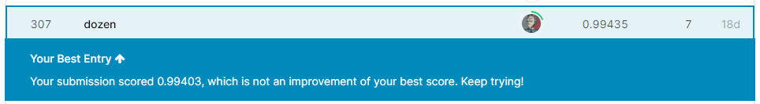
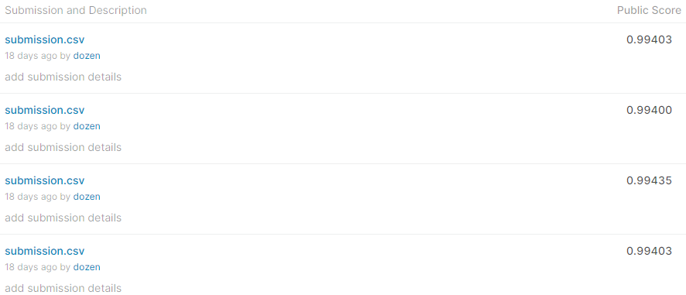
竞赛成绩

Slide 18

感谢聆听
Thank you
‘_’
2020/ 12 / 24
2020

